Slide 1

TEMA:
DISEÑO E IMPLEMENTACIÓN DE UN SISTEMA DE CONTROL CLOUD COMPUTING PARA EL ROBOT KUKA KR3 R540.
TRABAJO DE TITULACIÓN
Director : Ing. Luis Orozco. MSc.
Autor : Sr. Ronald Romero
2019-2020

Slide 2
Descripción del Proyecto
El presente proyecto se centra en ampliar la funcionalidad del robot KUKA KR3 R540 y los componentes de la célula robotizada multipropósito, disponible en el laboratorio de Robótica Industrial y PLC de la Universidad de la Fuerzas Armadas ESPE; a fin de potenciar su utilización en la industria 4.0.
Cloud Computing
Una interfaz gráfica accesible desde cualquier dispositivo con conexión a internet.
Corte térmico
artificial.
Control de calidad mediante visión artificial.

Slide 3
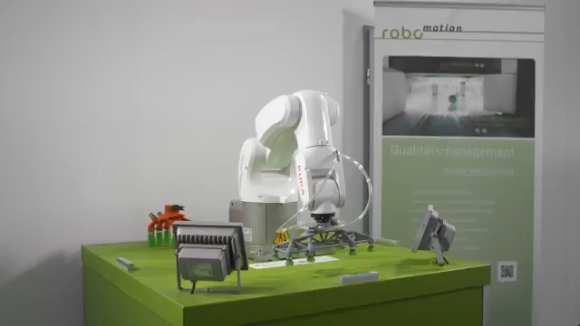
Iniciativa
¿ Porque surge el Proyecto ?
El integrador de automatización industrial RoboMotion y la compañía de software SoTec han desarrollado una solución robótica que permite a los usuarios controlar un robot industrial a través de sus teléfonos inteligentes.

Slide 4
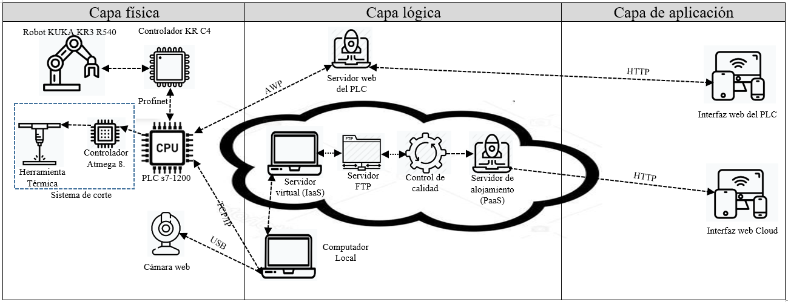
Arquitectura de Interconexión.

Slide 5
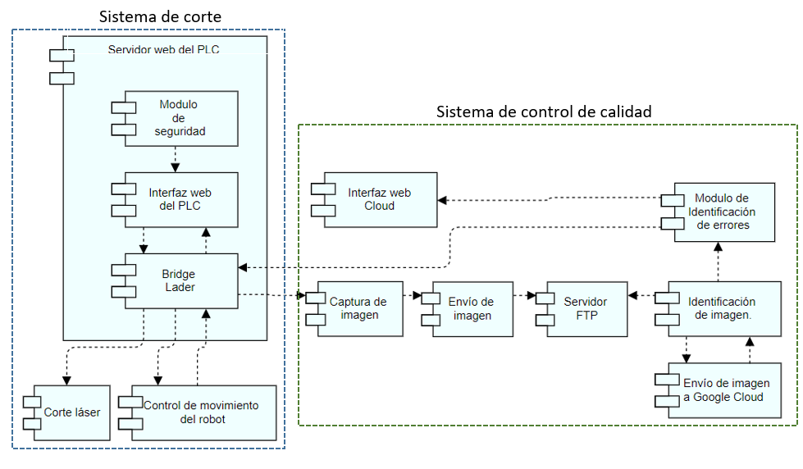
Arquitectura de componentes

Slide 6
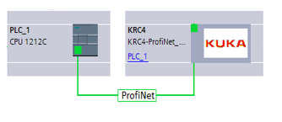
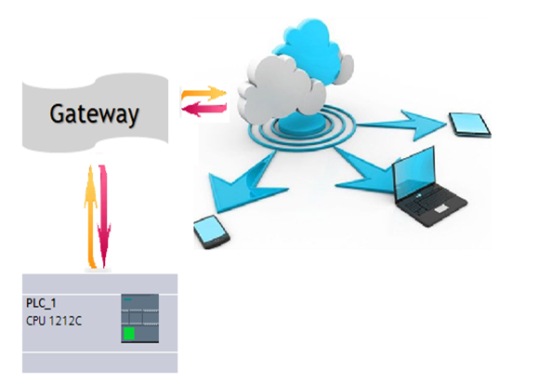
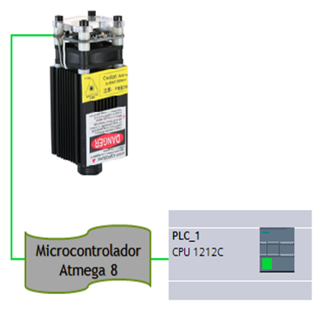
Objetivos :
      Definir las diferentes estrategias de integración de los servidores online con los dispositivos de hardware utilizados.

Slide 7
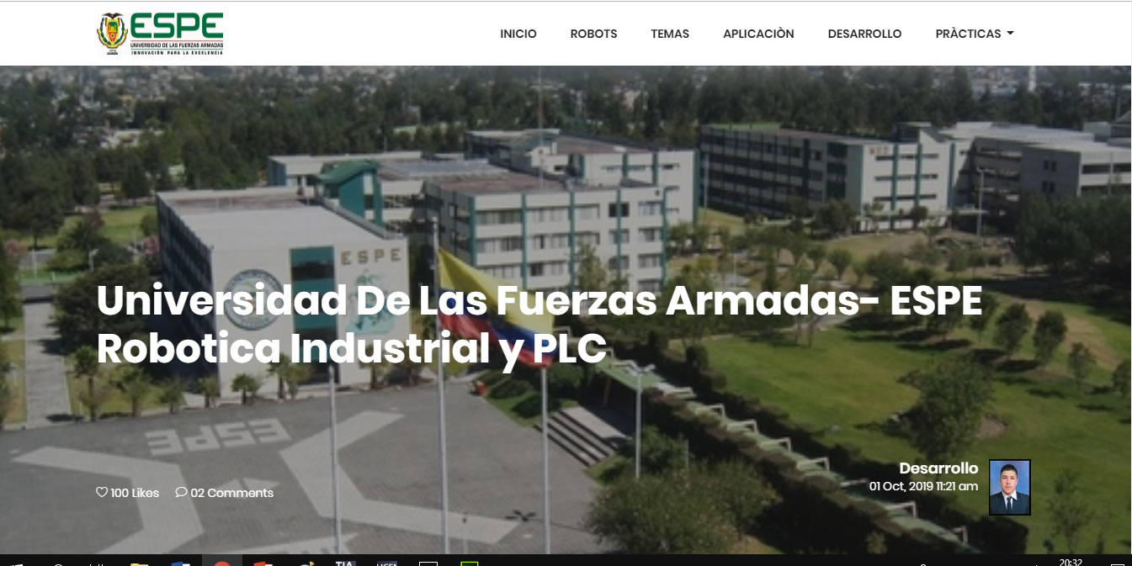
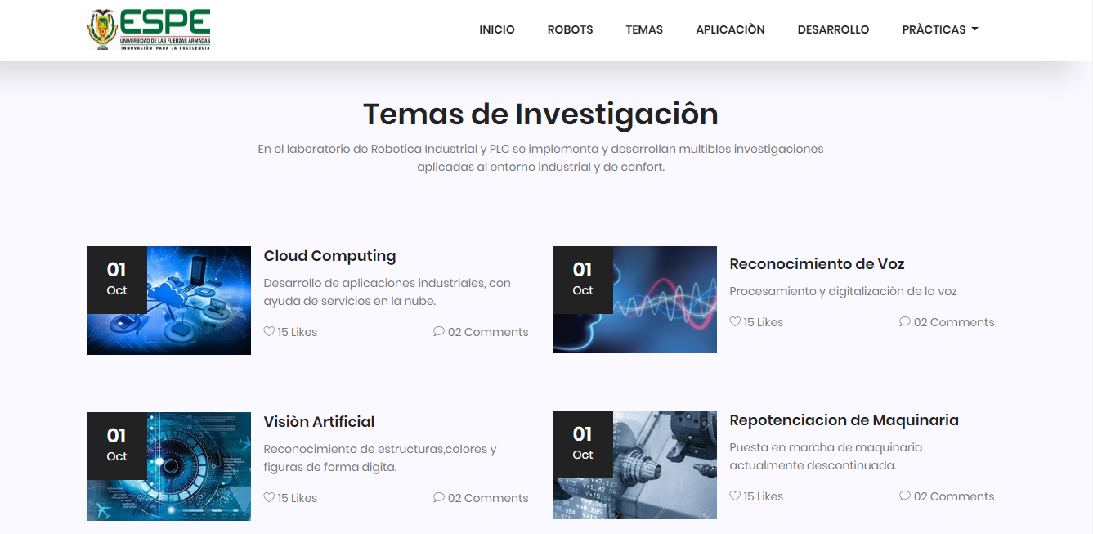
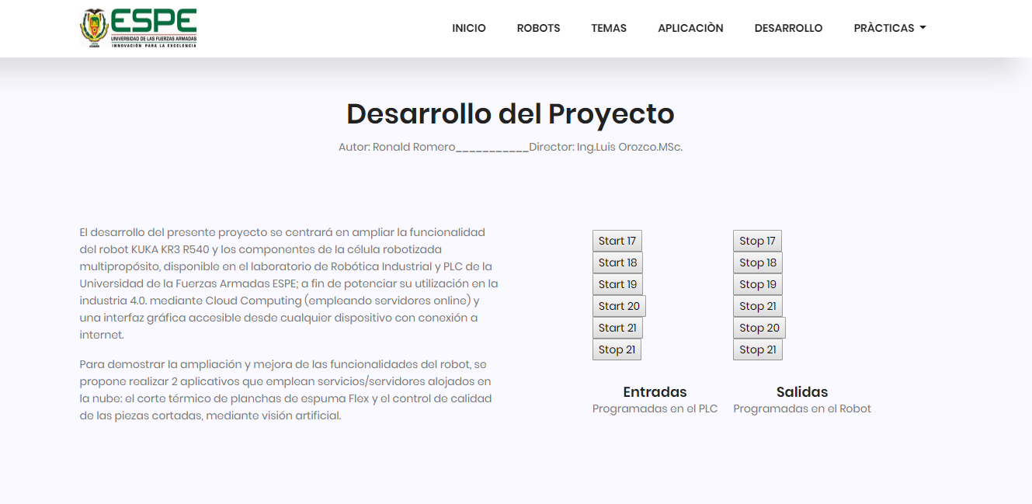
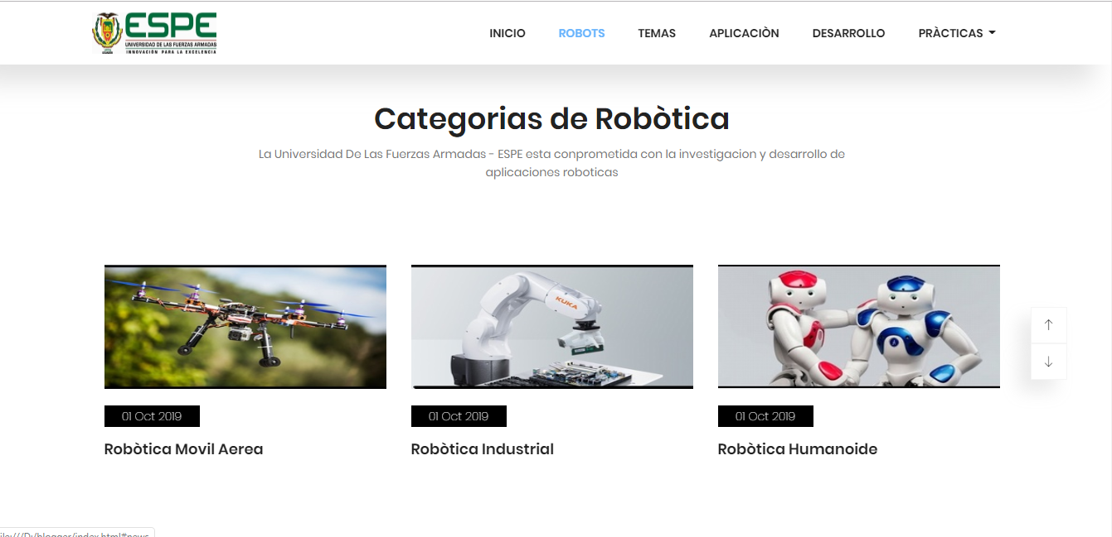
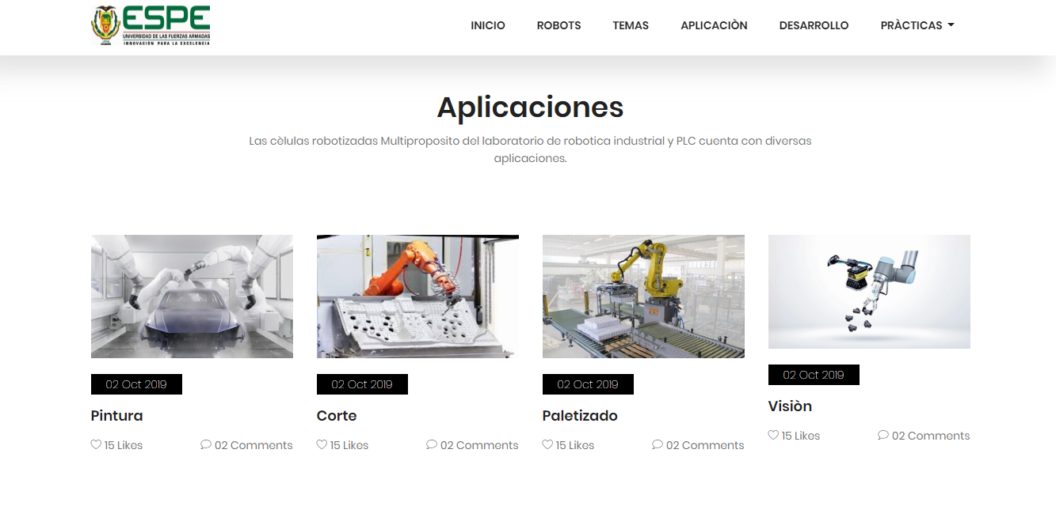
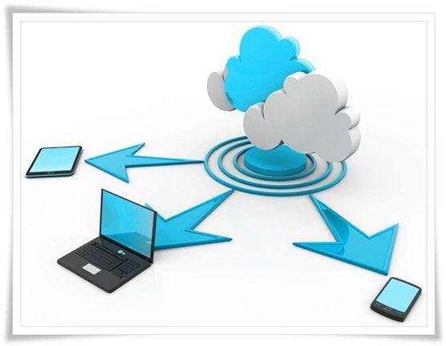
Objetivos :
      Realizar una interfaz gráfica que permita el acceso a dispositivos con conexión a internet. (celulares, computadores, tablets)

Slide 8
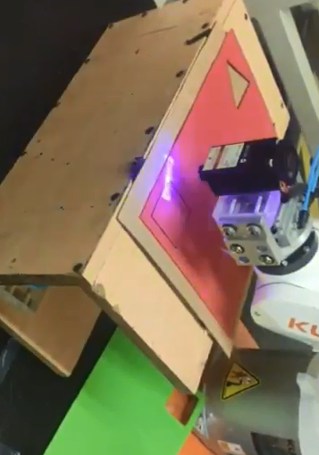
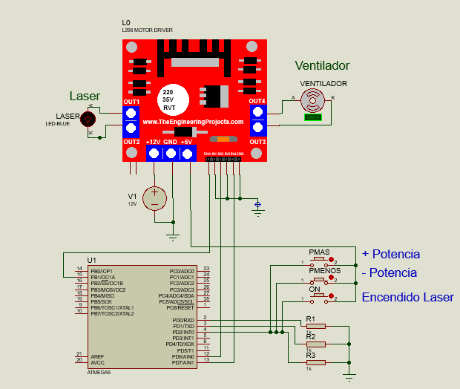
Objetivos :
      Implementar un sistema de corte térmico para planchas de espuma Flex.
Control con Atmega 8
Corte Laser

Slide 9
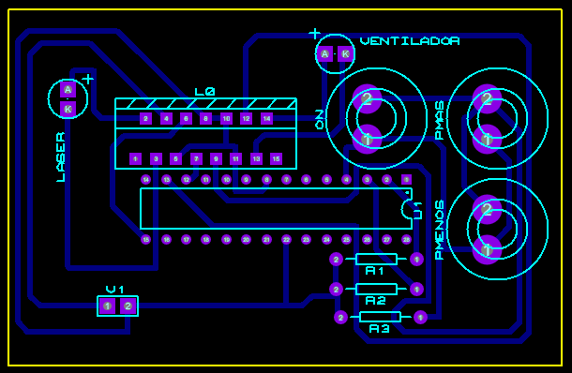
      Implementa un sistema de corte térmico para planchas de espuma Flex.
Control con Atmega 8 PCB

Slide 10
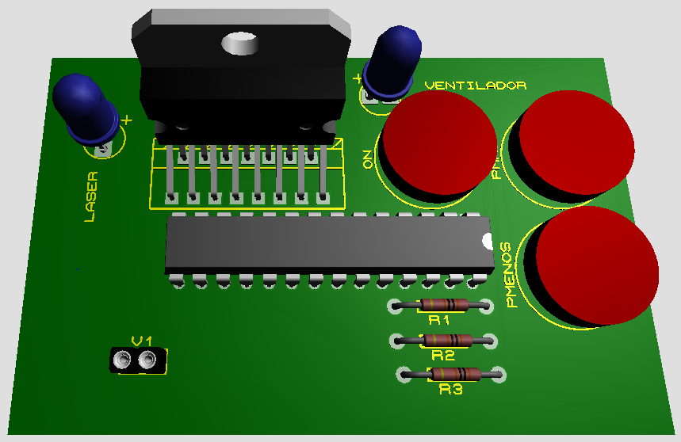
      Implementa un sistema de corte térmico para planchas de espuma Flex.
Control con Atmega 8 PCB
3D

Slide 11
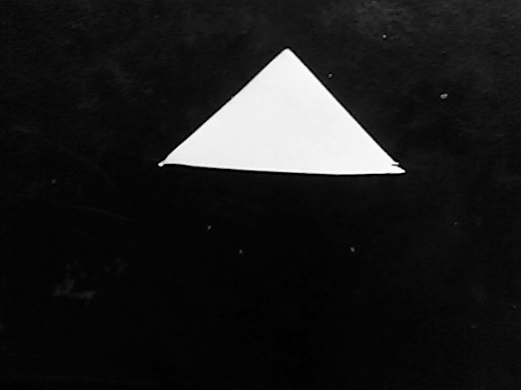
Objetivos :
      Implementar un sistema de visión Cloud Computing, que permita realizar el control de calidad de las piezas cortadas
CAPTURA DE IMAGEN
IMAGEN OBTENIDA
Captura de Imagen
Procesamiento
Ejecucion

Slide 12
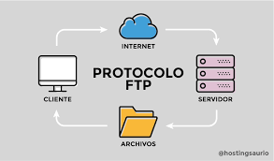
Objetivos :
      Implementar un puerta de enlace para conectar los dispositivos de hardware (controlador KUKA KRC4, PLC s7-1200, PC) a la nube.
FTP

Slide 13
ENVIO DE IMAGEN A LA NUBE
Instalar librerias de Vision
Generar Credencia
Retornar Caracteristica de la imagen.
Enviar imagen
Analisis de Imagen

Slide 14
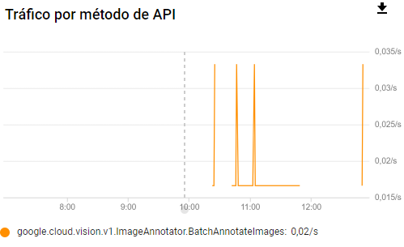
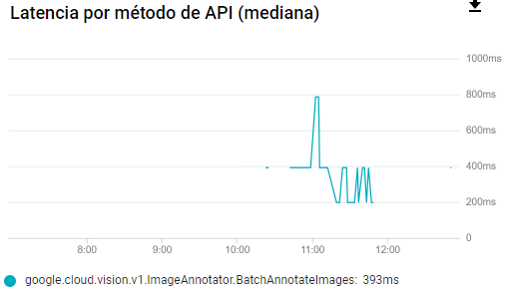
Objetivos :
RESULTADO DEL CODIGO
Descripcion de la imagen:
El objeto es un: Black, Con una Certeza del : 0.957187414169 %
El objeto es un: Triangle, Con una Certeza del : 0.894115686417 %
El objeto es un: Triangle, Con una Certeza del : 0.703450918198 %
El objeto es un: Black-and-white, Con una Certeza del : 0.683421313763 %
El objeto es un: Cone, Con una Certeza del : 0.632545232773 %
El objeto es un: Space, Con una Certeza del : 0.541973412037 %

Slide 15
Control de Calidad

Slide 16
Control de Calidad

Slide 17
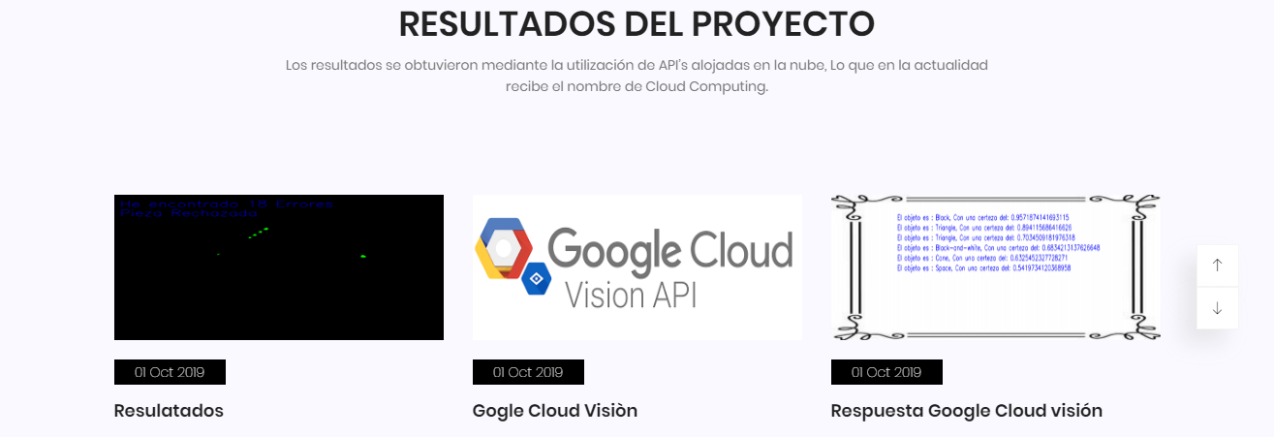
Aplicación web Cloud

Slide 18
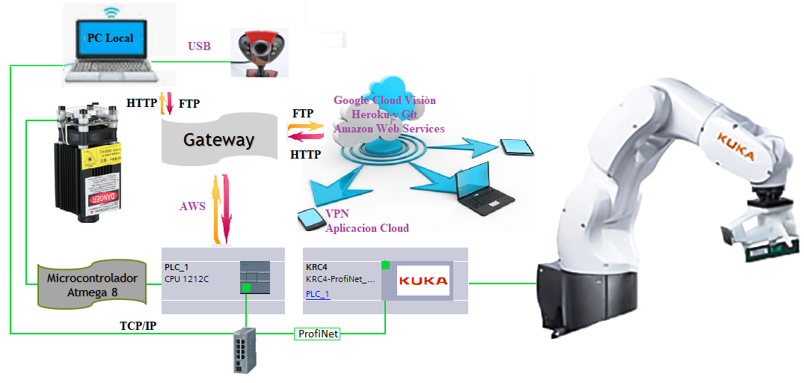
Implementación Final:

Slide 19
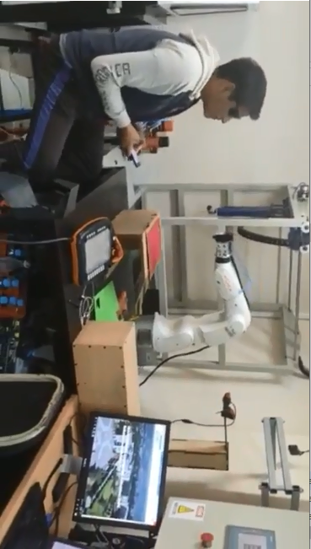
Objetivos :
      Desarrollar dos prácticas del laboratorio de Robótica Industrial para fortalecer el aprendizaje de los estudiantes

Slide 20
Proyecto Finalizado:
Conclusiones
• Se desarrolló e implementó un sistema Cloud Computing de Arquitectura total multiplataforma, en el que se integran servicios de Google Cloud Platform, Heroku Cloud Application Platform y Amazon Web Servicies, denotando la flexibilidad y potencialidad de los proveedores Cloud Computing para trabajar en aplicaciones colaborativas. Mejorando la funcionalidad de la célula robotizada multipropósito al convertir su sistema de control local, a un sistema de control Cloud Computing.

Slide 21
Proyecto Finalizado:
Conclusiones
Se implementó él envió de información por medio de protocolos FTP, en la que existe un servidor virtual en la nube y un cliente local, al que se accede remotamente mediante credenciales, de dirección, nombre y contraseña, para la recepción y almacenamiento de la imagen a ser procesada. De esta forma se aísla al servidor de accesos externos, otorgando un mayor nivel de seguridad al sistema, evitando ataque ya que es invisible al exterior y a los usuarios.

Slide 22
Proyecto Finalizado:
Conclusiones
A fin de efectuar cortes precisos, con bordes regulares y de gran calidad en láminas de fomix. Los parámetros de calibración obtenidos fueron: una potencia del 100% (5.5 Watts) a una velocidad de 0.007 m/s.
Para la obtención del sistema de control de calidad por visión artificial, se vincularon la API de Visión de Google Cloud y la librería de código abierto OpenCV, mediante Python, lo que permitió identificar: las características de la pieza cortada, sus atributos y las irregularidades de corte, que existen en sus bordes, con un porcentaje de acierto del 96%. Todo este proceso se ejecuta en un servidor virtual, ubicado en la nube de Amazon Web Services.

Slide 23
Proyecto Finalizado:
Recomendaciones
Tener en cuentas las políticas de seguridad y privacidad de las instituciones donde se desarrolla un proyecto, ya que pueden delimitar las opciones o posibilidades de implementación de un sistema.
Inspeccionar los dispositivos de hardware, e identificar si cuentan con todos los elementos de conexión y comunicación, requeridos para el desarrollo del proyecto.
Investigar más de una posible solución a un problema, ya que algunas opciones pueden estar restringidas por las políticas de la institución o empresa, donde se desarrolla el proyecto.

Slide 24
Proyecto Finalizado:
Bibliografía
AG.KUKA. (2019). El controlador del robot que viene de la nube. Obtenido de https://www.kuka.com/fr-fr/presse/nouvelles/2017/05/le-petit-robot-kr-3-agilus
Alian, N., Fernández, J., Martínez, A., & Ortiz, J. (2007). Un Laboratorio de Ingeniería de Control Basado en Internet . Recuperado el 2019, de https://scielo.conicyt.cl/pdf/infotec/v18n6/art04.pdf
Ariza, C., & Amaya, D. (2011). LABORATORIO REMOTO PARA LA ENSEÑANZA DE LA PROGRAMACIÓN DE UN ROBOT INDUSTRIAL. Recuperado el 01 de 08 de 2019, de http://web.usbmed.edu.co/usbmed/fing/v2n1/v2n1a7.pdf

Slide 25


